Slide 1
Orquestación de contenedores
Infraestructura como código

Slide 2

¿Qué es la orquestación de contenedores?
La orquestación de contenedores es el proceso de automatizar las redes y la administración de contenedores para que pueda implementar aplicaciones a escala.
La contenerización agrupa el código de una aplicación con todos los archivos y bibliotecas que necesita para ejecutarse en cualquier infraestructura. Las arquitecturas de microservicios pueden tener cientos, o incluso miles, de contenedores a medida que las aplicaciones crecen y se vuelven más complejas.

Slide 3
Casos de uso de orquestación de contenedores
Las herramientas de orquestación de contenedores se vuelven necesarias cuando usted debe:
Administrar y escalar los contenedores en varias instancias.
Ejecutar muchas aplicaciones en contenedores diferentes.
Ejecutar diferentes versiones de aplicaciones (por ejemplo, pruebas y producción en CI/CD) a la vez.
Garantizar la continuidad del servicio de aplicaciones en caso de que se produzca un error en el servidor mediante la ejecución de varias instancias duplicadas (réplicas) de un contenedor.
Ejecutar varias instancias de una aplicación en varias regiones geográficas diferentes.
Maximizar el uso de varias instancias de servidor con fines presupuestarios.
Ejecutar aplicaciones en contenedores de gran tamaño compuestas por miles de microservicios diferentes.

Slide 4
¿Cuáles son los beneficios de la orquestación de contenedores?
Administrar arquitecturas de contenedores complejas sin una solución de orquestación de contenedores puede ser difícil.
La orquestación de contenedores administra la creación, la configuración, la programación, el despliegue y la eliminación de contenedores.
También es compatible con lo siguiente:
Equilibrio de carga de aplicaciones y administración del tráfico.
Continuidad del servicio de aplicaciones en todos los contenedores.
Seguridad en la contenerización.
Supervisión del estado de los contenedores.
Contenedores de recursos a partir de recursos de instancias o servidores subyacentes.

Slide 5
Orquestadores más comunes de Contenedores
Openshift
Basados en Cloud: GKE, ECS, EKS, AKS
Kubernetes
Docker Swarm
Docker Compose

Slide 6

Openshift
“Red Hat OpenShift Container Platform es una plataforma de contenedores de Kubernetes empresarial, con operaciones automatizadas integrales para gestionar implementaciones de nube híbrida y multcloud”.
Las diferencias que nos podríamos encontrar con una solución con solo Kubernetes serían:
Sistema Operativo: Openshift solo con Linux, Fedora y CentOS
Seguridad: Co Kubernetes está en mano de usuario
CI/CD: integrado en Openshift
Escalabilidad: Openshift para proyectos empresariales
Networking: en Openshif utilizaríamos Open v Switch

Slide 7
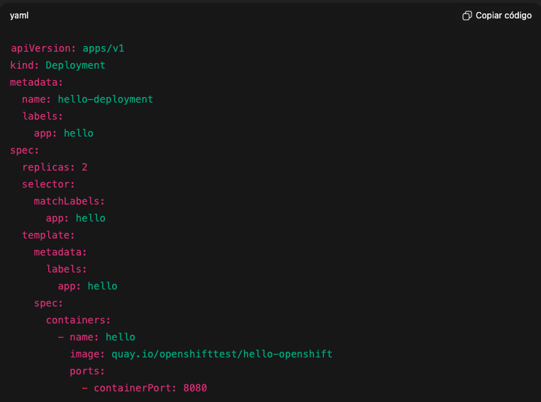

Slide 8
Basados en Cloud: GKE, ECS, EKS, AKS
Dentro de los proveedores cloud más importantes AWS, Google Cloud Platform y Azure, podemos encontrarnos las soluciones que ellos utilizan para la orquestación de contenedores:
AWS: ECS, EKS, Fargate
Google Cloud: GKE
Azure: AKS
Será interesante analizarlas en el caso de que estemos utilizando para nuestra infraestructura alguno de estos proveedores Cloud. Además, de la compatibilidad que tienen con Kubernetes.

Slide 9
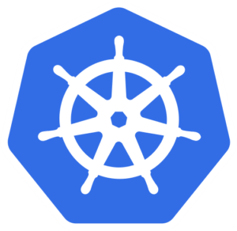
Kubernetes
Kubernetes o K8s, es una plataforma open source, originariamente diseñada por Google y ahora mantenido por Cloud Native Computing Foundation. Es la plataforma más conocida para orquestación de Dockers.
La principal ventaja de usar Kubernetes en su entorno, es que le ofrece la plataforma para programar y ejecutar contenedores en clústeres de máquinas virtuales o físicas.
Con Kubernetes puedes :
Orquestar contenedores en múltiples hosts
Hacer un mejor uso del hardware para maximizar los recursos necesarios para ejecutar sus aplicaciones empresariales
Controlar y automatizar las implementaciones y actualizaciones de las aplicaciones
Montar y añadir almacenamiento para ejecutar aplicaciones con estado
Escalar las aplicaciones en contenedores y sus recursos sobre la marcha
Administrar servicios de forma declarativa, que garanticen que las aplicaciones implementadas siempre se ejecuten del modo que las implementó

Slide 10
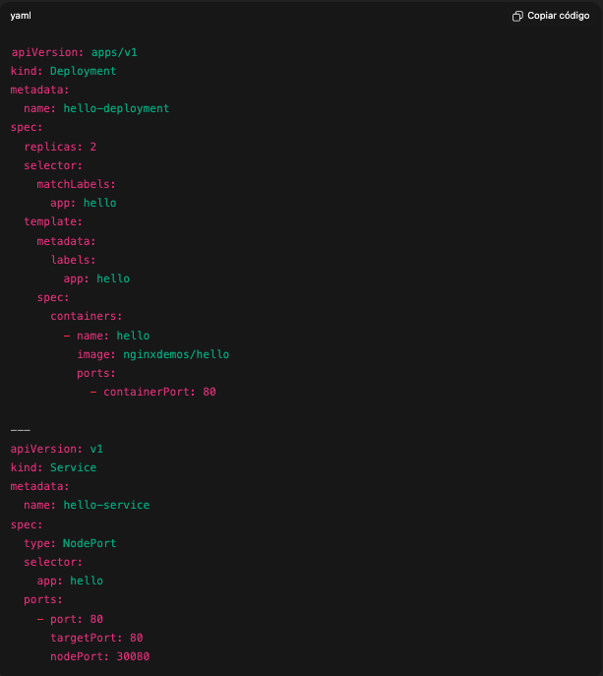

Slide 11

Docker Compose
Es una herramienta que simplifica el uso de dockers a partir de archivos YAML, además de la posibilidad de utilizarlo en Windows, a diferencia de otros sistemas de gestor de contenedores.
* Principalmente usada en entornos de desarrollo.
Características:
Múltiples entornos aislados en un solo host
Conservar los datos de volumen cuando se crean contenedores
Solo vuelva a crear contenedores que hayan cambiado
Variables y movimiento de una composición entre entornos

Slide 12
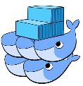
Docker Swarm
Es una herramienta integrada en Docker que permite agrupar una serie de hosts de Docker en un clúster y gestionarlos de forma centralizada, así como orquestar contenedores.
* Usando principalmente en ambientes productivos
Sus ventajas serían:
Integrado con la API de Docker Engine
Redistribuye las cargas de trabajo si hay algún fallo en los nodos. Así se asegura alta disponibilidad.
Administra los grupos de contenedores
Posible escalado manual y Rolling updates
No es necesario ninguna configuración adicional para utilizarlo con docker

Slide 13

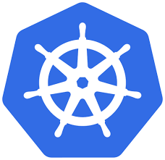
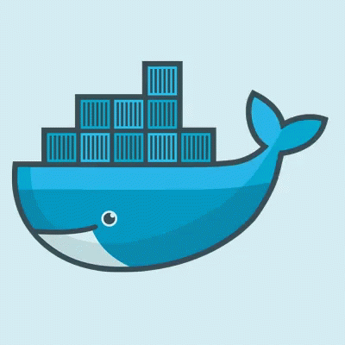
Cual utilizar y cuando ?

Slide 14
Cómo trabajar con docker compose
Herramienta que permite definir y ejecutar múltiples contenedores de Docker como una sola aplicación.
💡 Usa un archivo docker-compose.yml para describir:
Los servicios (containers)
Las redes : red interna donde se comunican nuestros servicios
Los volúmenes: Persistencia de almacenamiento de nuestros servicios.

Slide 15
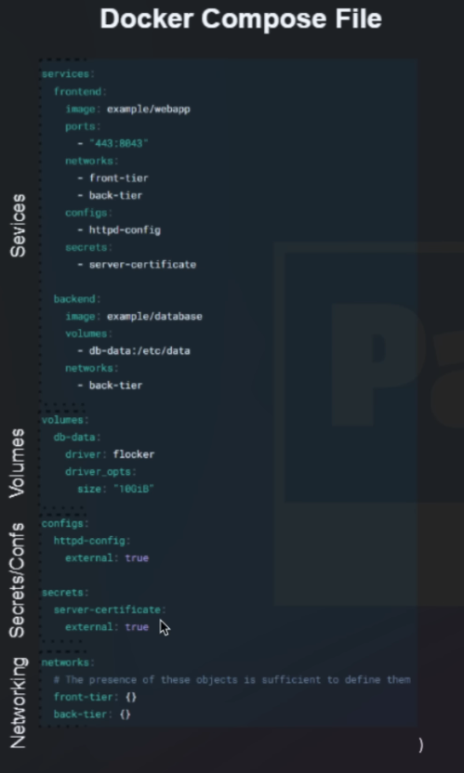

Slide 16
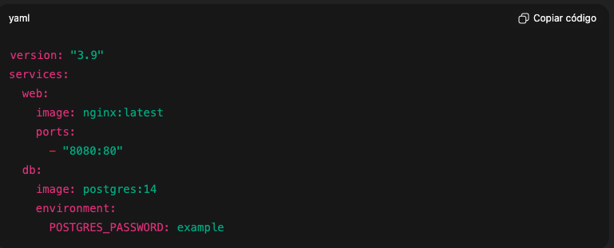

Slide 17
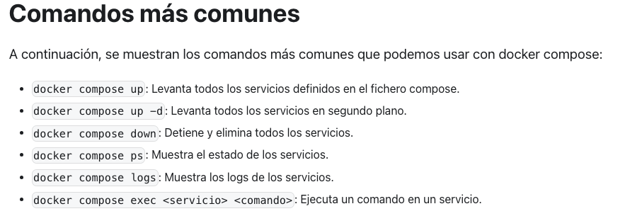
https://docs.docker.com/compose/

Slide 18
Docker SWARM como lo usamos
Viene por defecto desactivado toca activarlo usando el comando :
docker swarm init

Slide 19
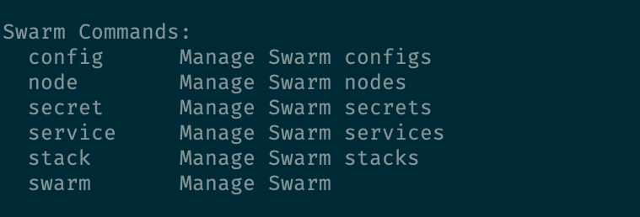
Comandos para DOCKER SWARM

Slide 20
Lanzar un despliegue de DOCKER SWARM

Slide 21
https://pabpereza.dev/docs/cursos/docker/docker_compose_como_definir_y_ejecutar_aplicaciones_con_multiples_contenedores
https://pabpereza.dev/docs/cursos/docker/docker_swarm_orquestacion_de_contenedores_y_escalabilidad
https://pabpereza.dev/docs/cursos/kubernetes

